Slide 1

Działalności Ochotniczych Straży Pożarnych na terenie Gminy Baranów za rok 2023

Slide 2
Ochotnicza Straż Pożarna
Ochotnicza Straż Pożarna
umundurowana i wyposażona w specjalistyczny sprzęt społeczna jednostka ratowniczo gaśnicza działająca w formie stowarzyszenia rejestrowanego mającego na celu w szczególności walkę z pożarami, klęskami żywiołowymi i innymi miejscowymi zagrożeniami.
Podstawy prawne
działalności Ochotnicze straże pożarne funkcjonują w oparciu o przepisy ustawy o ochotniczych strażach pożarnych, ustawy – Prawo o stowarzyszeniach, ustawy o ochronie przeciwpożarowej a ich szczegółowe zadania oraz organizację określa własny statut.

Slide 3
Cel i zadania
Do głównych celów i zadań OSP należą:
prowadzenie działalności mającej na celu zapobieganie pożarom oraz współdziałanie w tym zakresie z Państwową Strażą Pożarną, organami samorządowymi i innymi podmiotami,
udział w akcjach ratowniczych przeprowadzanych w czasie pożarów, zagrożeń ekologicznych związanych z ochroną środowiska, wypadków oraz innych klęsk i zdarzeń,
informowanie ludności o istniejących zagrożeniach pożarowych i ekologicznych oraz sposobach ochrony przed nimi,
upowszechnianie, w szczególności wśród członków, kultury fizycznej i sportu oraz prowadzenia działalności kulturalnej i oświatowej,
wykonywanie zadań wynikających z przepisów o ochronie przeciwpożarowej,
działania na rzecz ochrony środowiska,
wspomaganie rozwoju społeczności lokalnych na własnym terenie,
wykonywanie innych zadań określonych w statucie OSP,
występy na zawodach sportowo-pożarniczych.

Slide 4
Na terenie gminy znajdują się 4 jednostki OSP w tym 3 są w Krajowym Systemie Ratowniczo Gaśniczym
OSP Baranów
OSP Boża Wola
OSP Kaski
OSP Osiny

Slide 5
Wyjazdowość Jednostek OSP w roku 2023

Slide 6
Zestawienie wyjazdów do zdarzeń jednostek OSP z terenu gminy Baranów 2023
Zestawienie wyjazdów do zdarzeń jednostek OSP z terenu gminy Baranów w 2023 r.
 |  | Rejon powiatu |  |  |  | Poza rejonem powiatu |  |  |  | Ogółem |  |  |  | Alarmowania bez wyjazdu | Zabezpieczenia rejonu powiatu grodziskiego
Jednostka | KSRG | P | MZ | AF | Razem | P | MZ | AF | Razem | P | MZ | AF | Razem
OSP Baranów | TAK | 33 | 20 | 5 | 58 | 0 | 0 | 0 | 0 | 33 | 20 | 5 | 58 | 6 | 0
OSP Boża Wola | TAK | 11 | 17 | 2 | 30 | 0 | 1 | 0 | 1 | 11 | 18 | 2 | 31 | 0 | 3
OSP Kaski | TAK | 15 | 6 | 0 | 21 | 0 | 1 | 0 | 1 | 15 | 7 | 0 | 22 | 0 | 1
OSP Osiny | NIE | 13 | 0 | 0 | 13 | 0 | 1 | 0 | 1 | 13 | 1 | 0 | 14 | 0 | 0

Slide 7
Ratownicy biorący udział w zdarzeniach w roku 2023

Slide 8
Jednostka | Nazwisko i imię | P | MZ | AF | Razem
OSP Baranów | CIOŁEK Hubert | 15 | 7 | 1 | 23
OSP Baranów | FLORCZAK Aleksandra | 6 | 3 | 0 | 9
OSP Baranów | FLORCZAK Jakub | 21 | 17 | 3 | 41
OSP Baranów | FLORCZAK Maciej Cezary | 18 | 6 | 3 | 27
OSP Baranów | FLORCZAK Łukasz- naczelnik | 20 | 13 | 3 | 36
OSP Baranów | FRĄCZAK Piotr | 2 | 0 | 0 | 2
OSP Baranów | KACZMAREK Kamil | 2 | 0 | 1 | 3
OSP Baranów | KALBARCZYK Piotr | 5 | 4 | 0 | 9
OSP Baranów | KONARSKI Sebastian | 4 | 2 | 2 | 8
OSP Baranów | MODRZEJEWSKI Damian | 1 | 0 | 0 | 1
OSP Baranów | PAŁUBA Sebastian | 23 | 7 | 4 | 34
OSP Baranów | STEGIENKA Kamil | 1 | 1 | 0 | 2
OSP Baranów | STEGIENKA Maciej | 0 | 1 | 0 | 1
OSP Baranów | STEGIENKO Artur | 11 | 8 | 0 | 19
OSP Baranów | STEGIENKO Izabella | 17 | 13 | 2 | 32
OSP Baranów | SZYMAŃCZAK Bartosz | 21 | 14 | 2 | 37
OSP Baranów | SZYMAŃCZAK Dariusz | 6 | 7 | 0 | 13
OSP Baranów | SZYMAŃCZAK Monika | 4 | 0 | 0 | 4
OSP Baranów | SZYMAŃCZAK Piotr s. Adama | 12 | 7 | 2 | 21
OSP Baranów | SZYMAŃCZAK Tomasz | 6 | 1 | 2 | 9
OSP Baranów | WIŚNIA Joanna | 1 | 0 | 1 | 2
OSP Baranów | ŚMIECIŃSKI Marcin | 3 | 1 | 0 | 4
OSP Baranów | ŁASICA Stefan - kierowca 65+ | 2 | 1 | 1 | 4
Jednostka | Nazwisko i imię | P | MZ | AF | Razem
OSP Boża Wola | BANCEREK Adrian Mateusz | 4 | 6 | 2 | 12
OSP Boża Wola | BIEGUSZEWSKI Grzegorz | 3 | 10 | 1 | 14
OSP Boża Wola | BORUSZEWSKA Kinga | 1 | 1 | 1 | 3
OSP Boża Wola | BORUSZEWSKI Leszek | 7 | 8 | 2 | 17
OSP Boża Wola | GONERA Piotr | 6 | 4 | 1 | 11
OSP Boża Wola | JAKUBOWICZ Maciej | 2 | 10 | 1 | 13
OSP Boża Wola | JASZCZUK Dominik | 0 | 3 | 0 | 3
OSP Boża Wola | JUSZKIEWICZ Ernest Mateusz | 3 | 6 | 1 | 10
OSP Boża Wola | KUCHARSKI Paweł | 1 | 1 | 0 | 2
OSP Boża Wola | KUŹNIEWSKI Adam | 2 | 0 | 0 | 2
OSP Boża Wola | LESIŃSKI Michał - prezes | 10 | 4 | 1 | 15
OSP Boża Wola | PIEKARSKI Dawid | 1 | 1 | 0 | 2
OSP Boża Wola | PRZYGODA Dawid - gospodarz | 2 | 2 | 0 | 4
OSP Boża Wola | PĄK Marcin | 3 | 1 | 1 | 5
OSP Boża Wola | SOBIERAJ Klaudia | 7 | 2 | 0 | 9
OSP Boża Wola | SZAŁAS Piotr - naczelnik | 3 | 11 | 1 | 15
OSP Boża Wola | SZYMANKIEWICZ Robert | 3 | 5 | 0 | 8
OSP Boża Wola | WITUSKI Mateusz | 2 | 5 | 0 | 7
OSP Boża Wola | WOJCIECHOWSKI Tobiasz | 1 | 3 | 0 | 4
OSP Boża Wola | ŻACZKIEWICZ Mariusz | 3 | 3 | 0 | 6

Slide 9
Jednostka | Nazwisko i imię | P | MZ | AF | Razem
OSP Kaski | BANASZEK Konrad | 9 | 6 | 0 | 15
OSP Kaski | BANASZEK Stanisław | 5 | 0 | 0 | 5
OSP Kaski | CHMIEL Michał | 2 | 0 | 0 | 2
OSP Kaski | KRZEMIŃSKI Michał | 4 | 5 | 0 | 9
OSP Kaski | KURAN Piotr | 2 | 0 | 0 | 2
OSP Kaski | MECHOCKI Mariusz | 6 | 5 | 0 | 11
OSP Kaski | MECHOCKI Paweł | 4 | 2 | 0 | 6
OSP Kaski | POLECKI Marcin | 1 | 0 | 0 | 1
OSP Kaski | RADZIEJEWSKI Arkadiusz | 7 | 3 | 0 | 10
OSP Kaski | RADZIEJEWSKI Paweł | 10 | 5 | 0 | 15
OSP Kaski | RUDNICKI Bartosz | 0 | 3 | 0 | 3
OSP Kaski | RUDNICKI Kamil | 6 | 3 | 0 | 9
OSP Kaski | RYSIAK Marcin | 11 | 6 | 0 | 17
OSP Kaski | SZYMANIAK Michał | 5 | 2 | 0 | 7
OSP Kaski | WIECZOREK Adrian | 9 | 0 | 0 | 9
OSP Kaski | WYCHOWANIEC Robert | 2 | 0 | 0 | 2
OSP Kaski | ŁASICA Artur | 6 | 2 | 0 | 8
Jednostka | Nazwisko i imię | P | MZ | AF | Razem
OSP Osiny | BRZYWCZY Sebastian | 3 | 1 | 0 | 4
OSP Osiny | CIASTEK Sławomir | 12 | 0 | 0 | 12
OSP Osiny | ORDAK Mirosław | 8 | 0 | 0 | 8
OSP Osiny | PRĘGOWSKI Damian | 1 | 0 | 0 | 1
OSP Osiny | SKRZYPCZYŃSKI Rafał - naczelnik | 4 | 0 | 0 | 4
OSP Osiny | SOBCZAK Paweł | 10 | 0 | 0 | 10
OSP Osiny | SZELACHOWSKA Oliwia | 6 | 0 | 0 | 6
OSP Osiny | SZELACHOWSKI Bernard | 9 | 1 | 0 | 10
OSP Osiny | ŚNIEG Kamil Hubert | 6 | 1 | 0 | 7
OSP Osiny | ŚNIEG Tomasz Krzysztof | 8 | 1 | 0 | 9

Slide 10
Wydatki OSP za rok 2023
Rodzaj wydatku | Plan ogółem | OSP BARANÓW | OSP BOŻA WOLA | OSP KASKI | OSP OSINY | wydatki łączne | Wydatki wg. rodzaju łącznie | pozostałość planu do końca roku
Zwrot za dzialania ratownicze i szkolenia pożarnicze | 83350 | 12452,7 | 55046,19 | 9311,86 | 6537,53 | 0 | 83348,28 | 1,72
Składki na ubezpieczenia społeczne | 4250 | 0 | 0 | 0 | 0 | 4222 | 4222 | 28
Składki na Fundusz Pracy i Fundusz Solidarnosciowy | 600 | 0 | 0 | 0 | 0 | 535,97 | 535,97 | 64,03
Wynagrodzenia | 80350 |  |  |  |  | 78912,64 | 78912,64 | 1437,36
Zakup materiałów i wyposażenia | 140900 | 65854,02 | 25383,09 | 31939,43 | 17521,75 | 179 | 140877,29 | 22,71
Zakup energii elektrycznej i gazu | 146500 | 34624,77 | 16710,75 | 68495,91 | 26648,56 | 0 | 146479,99 | 20,01
Zakup usług remontowych | 6250 | 3000 | 470,5 | 2771,41 | 0 | 0 | 6241,91 | 8,09
Zakup usług zdrowotnych | 3000 | 180 | 2650 | 0 | 0 | 0 | 2830 | 170
Zakup usług pozostałych | 46900 | 26637,17 | 11312,17 | 5871,26 | 2982,52 | 24,6 | 46827,72 | 72,28
Zakup usług telekomunikacyjnych | 4300 | 23,37 | 852,2 | 2579,9 | 293,2 | 0 | 3748,67 | 551,33
Różne opłaty i składki tj. ubezpieczenia | 13800 | 4679 | 50 | 2988 | 1221 | 4776 | 13714 | 86
Wydatki inwestycyjne | 39795 | 0 | 0 | 0 | 39795 | 0 | 39795 | 0
Wydatki na zakupy inwestycyjne | 0 | 0 | 0 | 0 | 0 | 0 | 0 | 0
 | 569995 | 147451,03 | 112474,9 | 123957,77 | 94999,56 | 88650,21 | 567533,47 | 2461,53

Slide 11
Wydatki na Jednostki OSP 2022, 2023

Slide 12
Ubezpieczenie
W trosce o bezpieczeństwo Gmina Baranów zapewnia ochronę polisy ubezpieczeniowej dla członków 4 Jednostek OSP z terenu Gminy Baranów (łącznie 244 osoby), 4 Jednostek MDP (60 osób)
Ubezpieczeniem dodatkowym objęci są Strażacy Ochotnicy podczas udziału w działaniach ratowniczych i akcjach gaśniczych, szkoleniach lub ćwiczeniach, a także w drodze do siedziby Ochotniczej Straży Pożarnej w celu udziału w działaniu ratowniczym lub akcji ratowniczej, szkoleniach, ćwiczeniach oraz drodze powrotnej łącznie 107 Strażaków Ochotników.

Slide 13
Dofinansowania cz.I
W roku 2023 dzięki funduszom Urzędu Marszałkowskiego Województwa Mazowieckiego w Warszawie przeprowadziliśmy bardzo potrzebną modernizację dachu w OSP Osiny na kwotę 39 795,00 zł, która przyczyniła się do poprawy funkcjonalności budynku oraz stworzenia bardziej komfortowych warunków pracy dla strażaków. Strażnica OSP Osiny zyskała również dwa piękne tarasy/zadaszenia które służą całej społeczności.

Slide 14
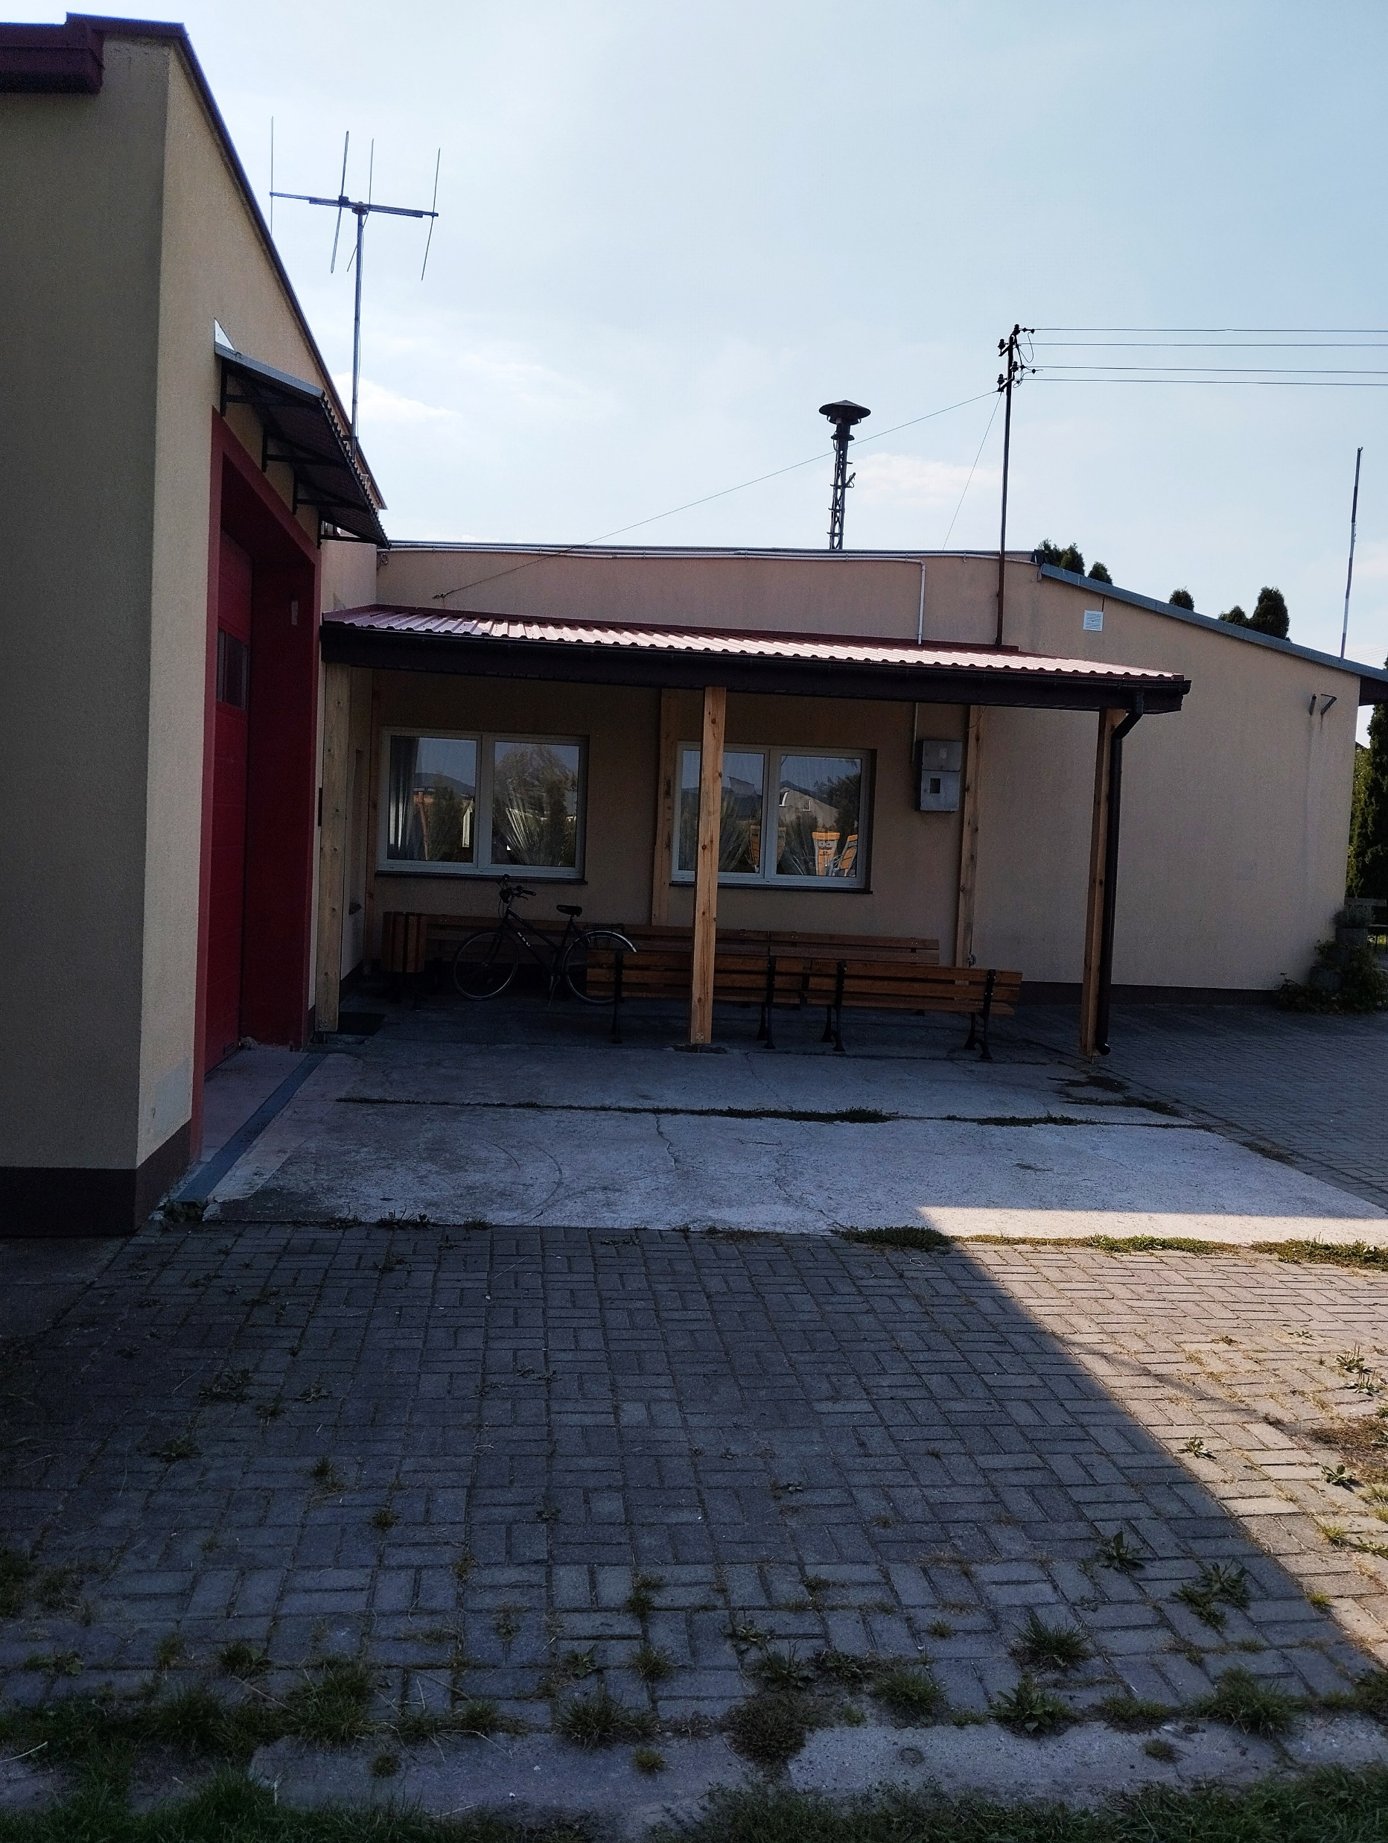
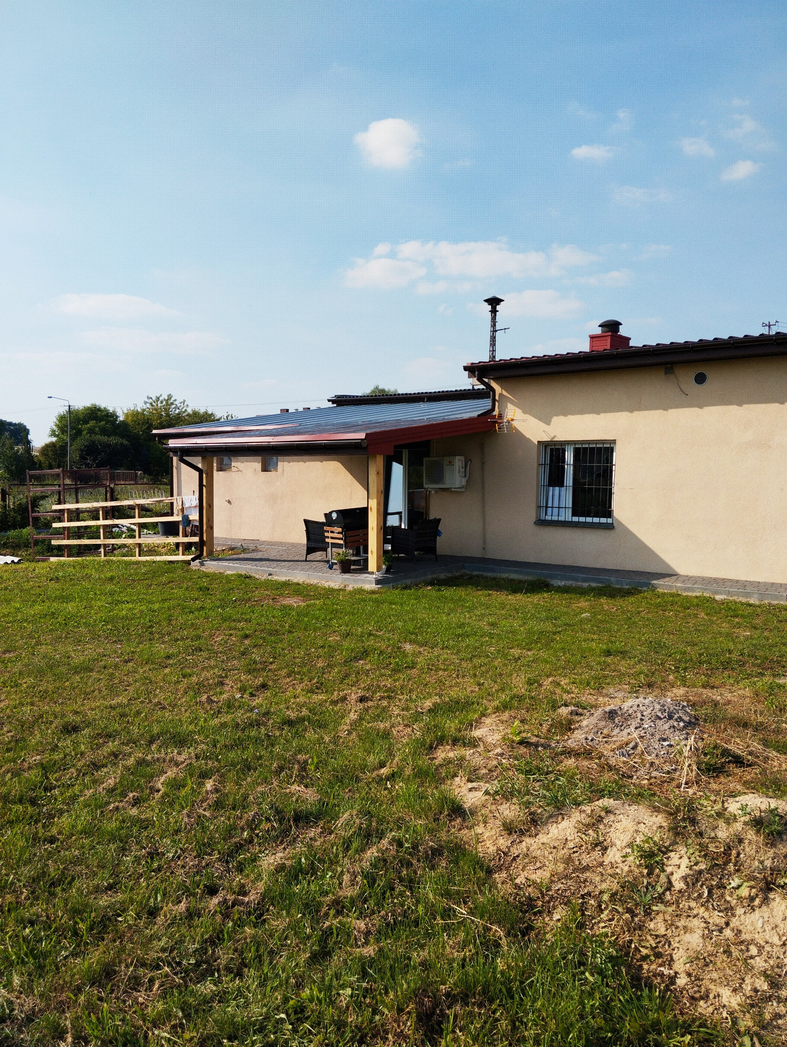
Tak to wygląda

Slide 15
Dofinansowania cz.II
OSP Baranów również pozyskała środki z Urzędu Marszałkowskiego Województwa Mazowieckiego w Warszawie z których zakupiono 10 szt. ubrań specjalnych, 10 szt. butów specjalnych oraz 5 szt. hełmów, na kwotę 40 340,00 zł, które służą do poprawy bezpieczeństwa strażaków ochotników podczas prowadzonych akcji ratowniczo-gaśniczych.

Slide 16
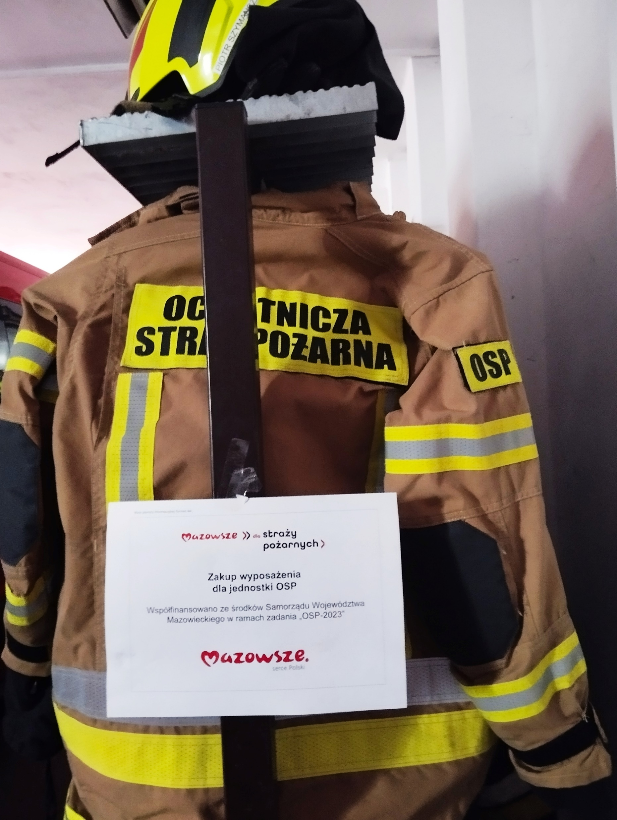
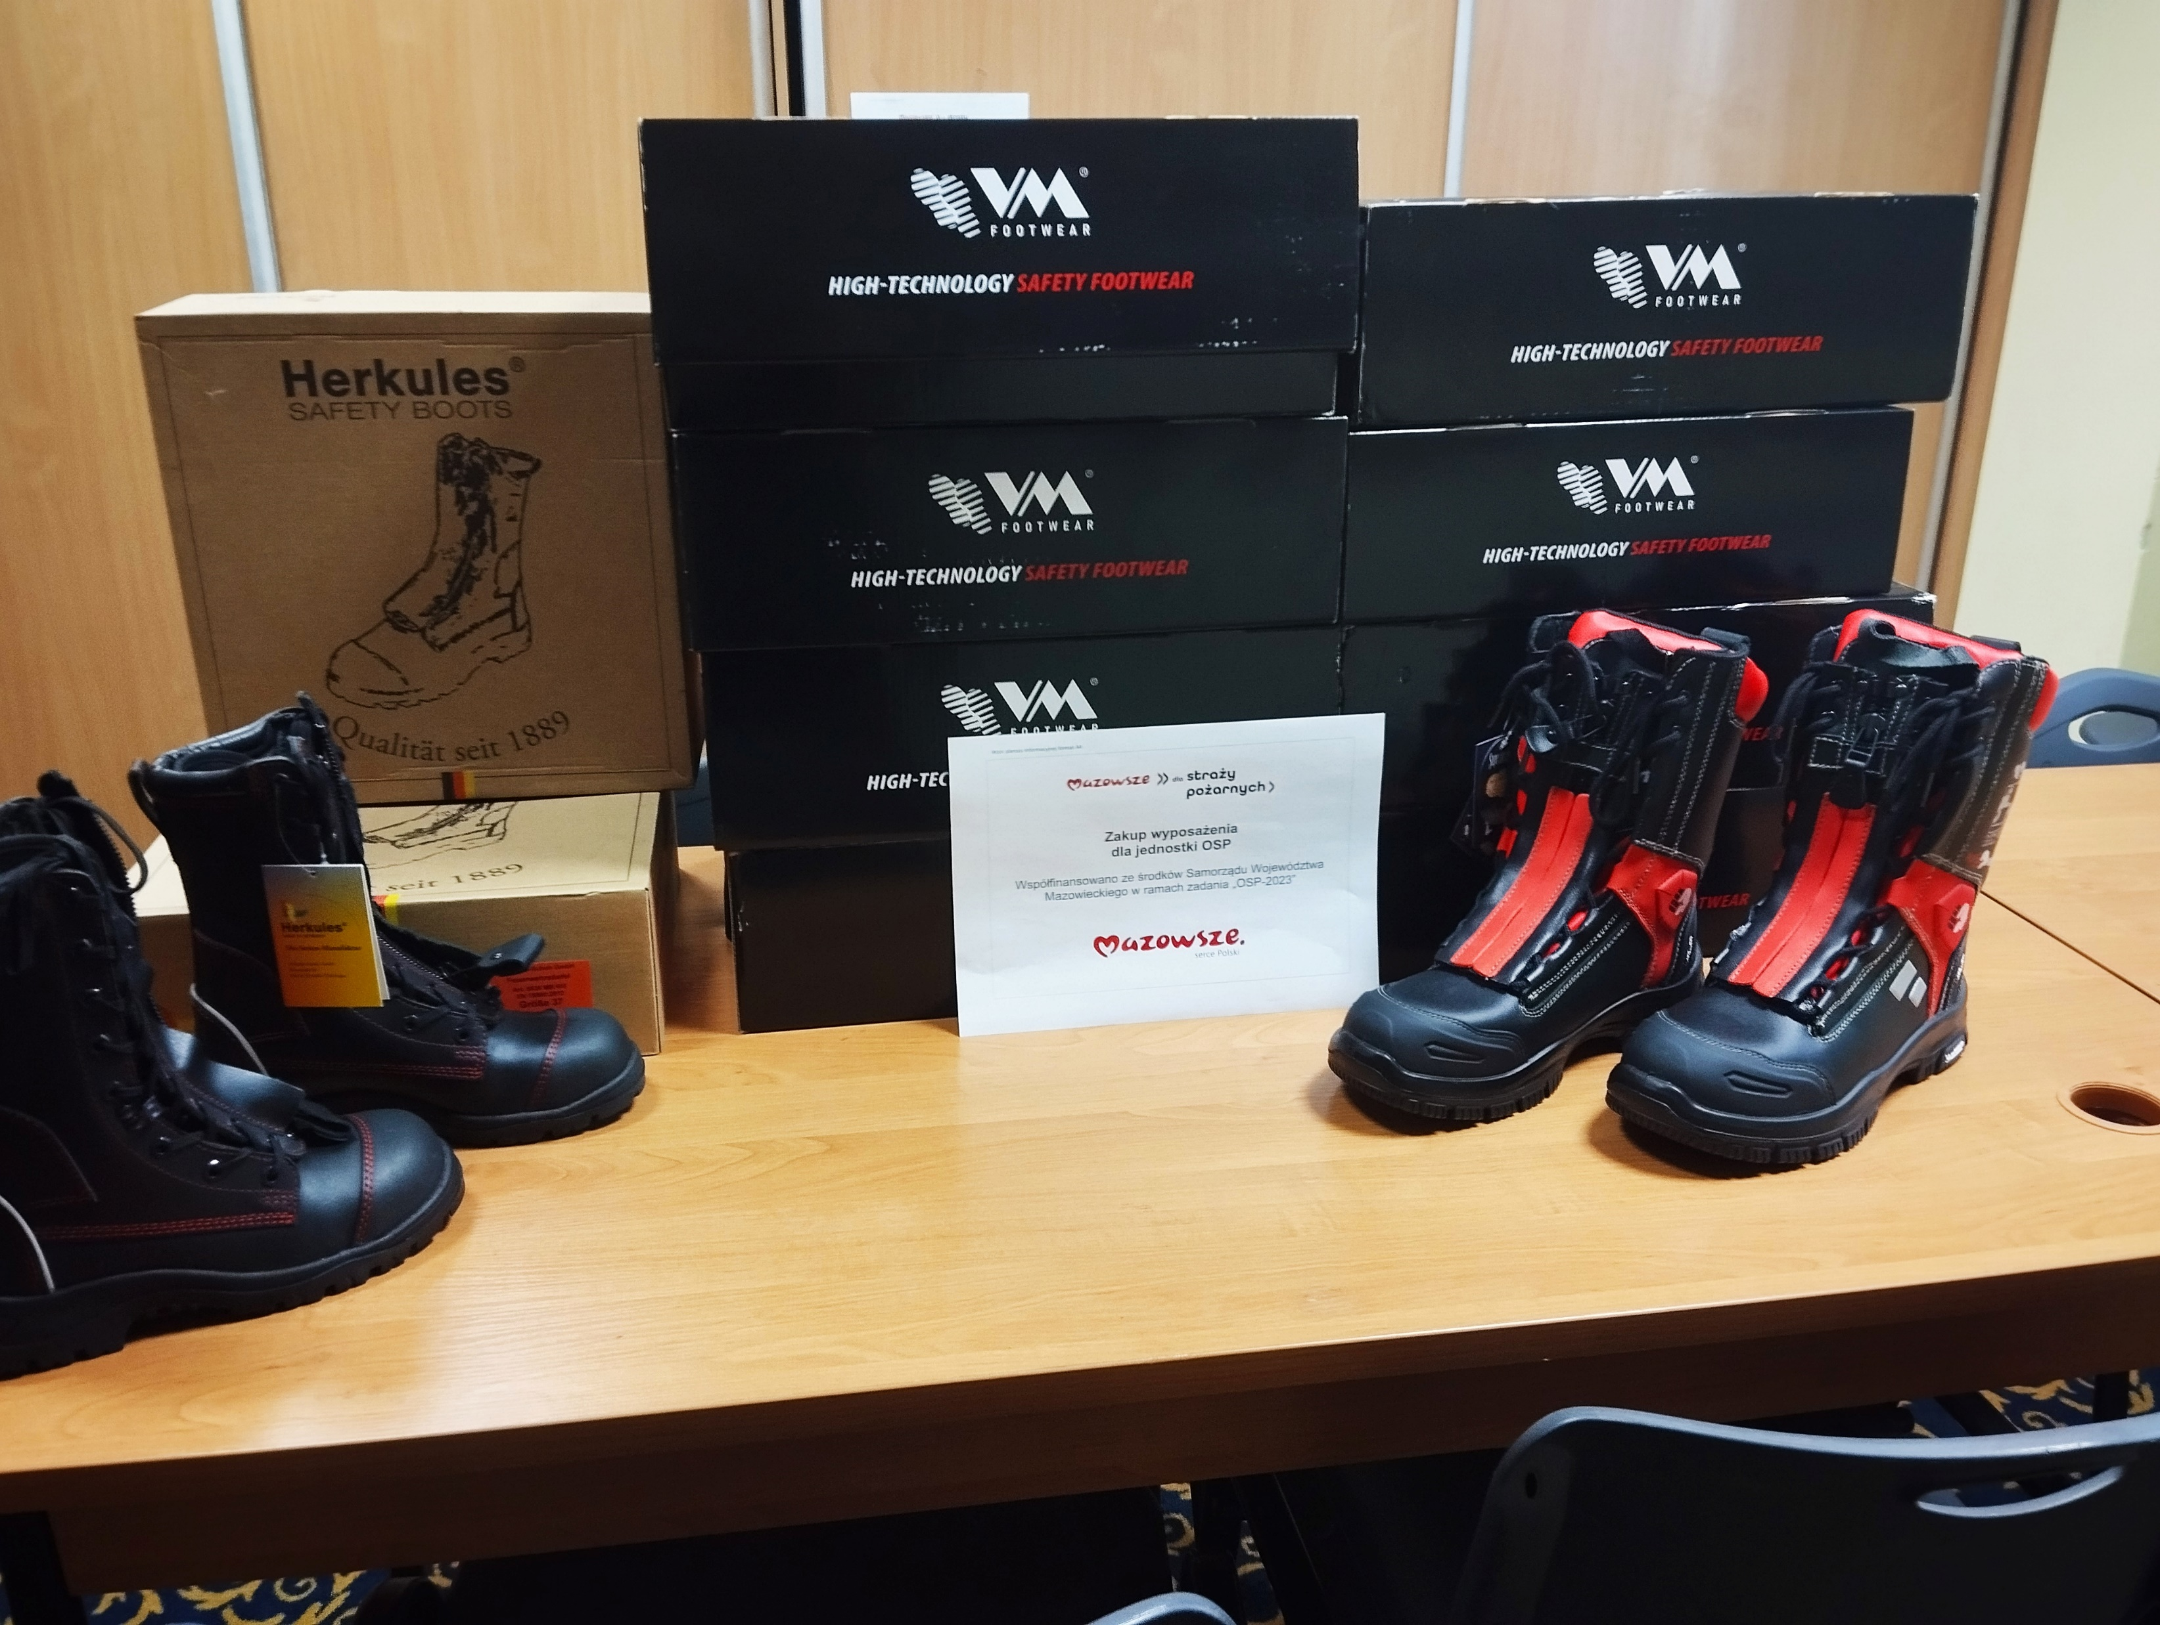
10 par ubrań specjalnych, 10 par butów, oraz 5 hełmów strażackich

Slide 17
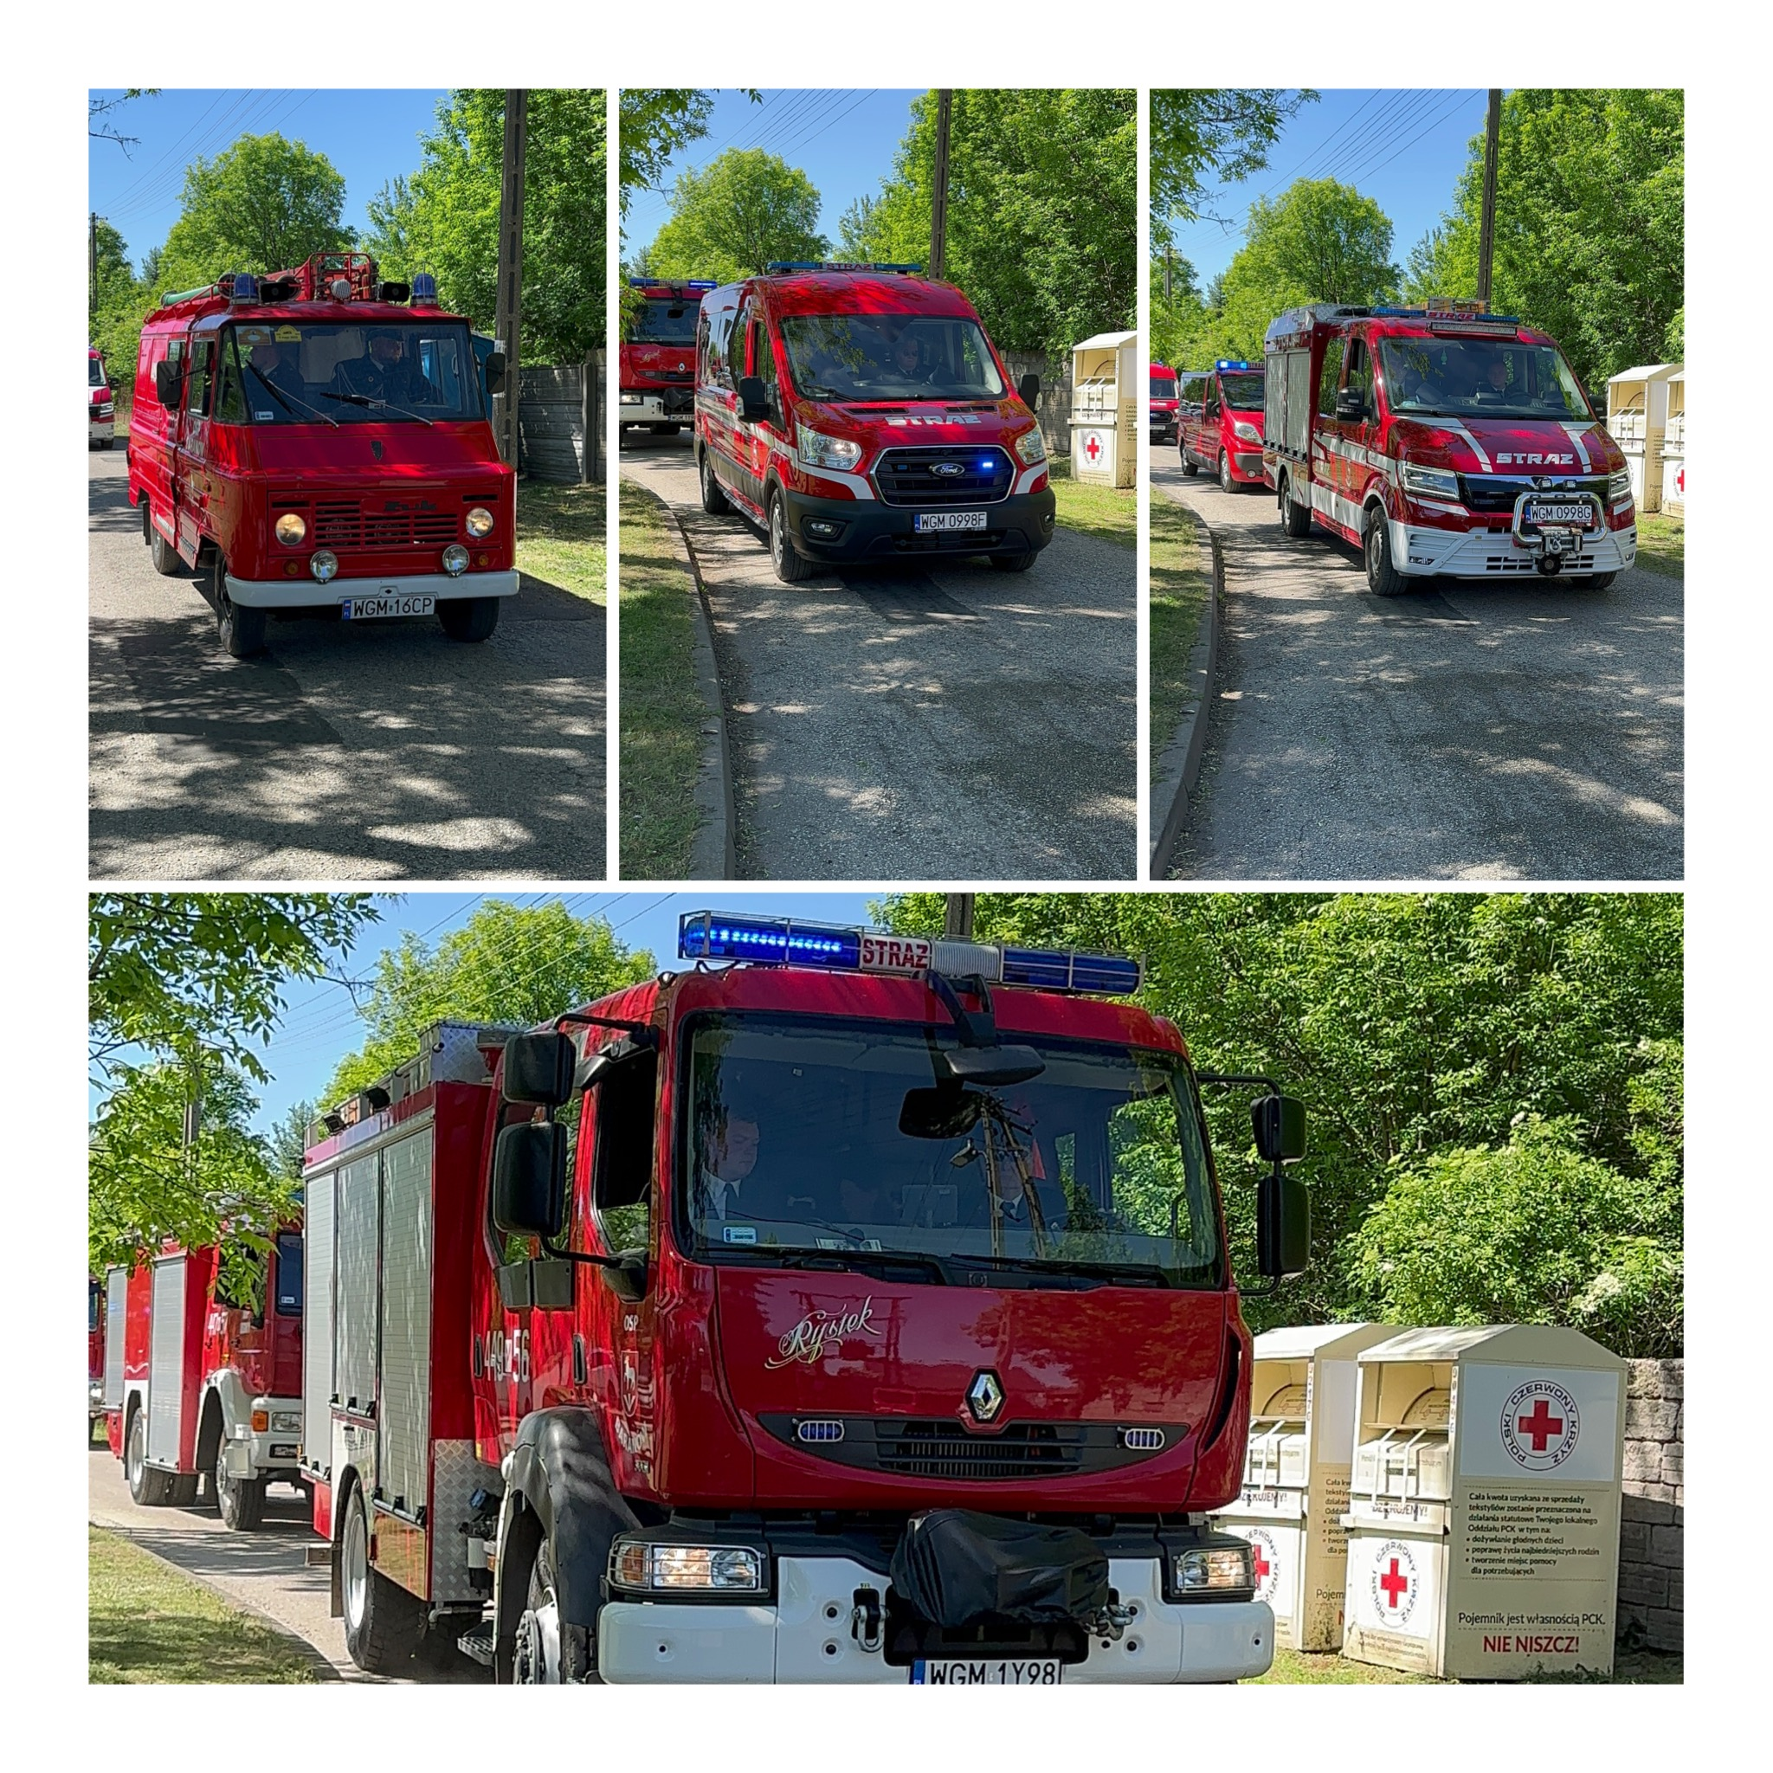
Samochody OSP Baranów

Slide 18
OSP Baranów:
Renault MIDLUM GBA 3,5/25 WGM 1Y98
-Motopompa pływająca Niagara typ OHU 5,5
-Pompa hydrauliczna typ 12/802 Lukas
-Agregat prądotwórczy Honda typ FH-2541
-Piła spalinowa Stihl typ MS 440, M 5461, MS 460, HT135
-Motopompa szlamowa Robin-Subaru typ PTX301T
-Piła Husgvarna T435
-Piła spalinowa do betonu TS 420
Ford Transit GLBM WGM 0998F
-Piła spalinowa Stihl MS 170
-Piła spalinowa do cięcia betonu i stali Makita Ek 6101
-Agregat wodno pianowy AWP 50/40-200
-Pompa Holmatro Pentheon
Man TGE 4x4 GLBM 0,2/0,6 WGM 0998G
-Piła spalinowa Stihl MS 290
-Motopompa szlamowa WT 30X
-Motopompa pływająca Niagara
-Piła do cięcia stali i betonu Echo
-Agregat Wodno – pianowy AWP 40/200
-Motopompa Polonia

Slide 19
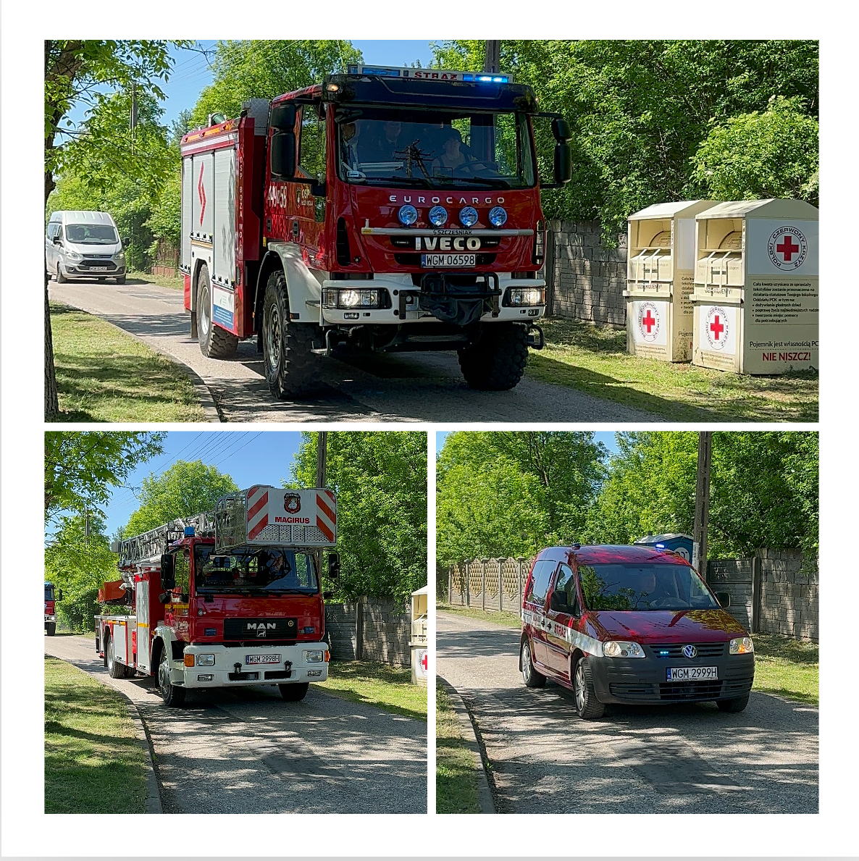
Samochody OSP Boża Wola

Slide 20
OSP Boża Wola:
Iveco Eurocargo Typ GBA 3,5/25/4,6 WGM 2998H
-Agregat prądotwórczy Honda typ EA 3000
-Przecinarka do betonu i stali Stihl typ TS 800
-Pilarka do drzewa Stihl
-Piła spalinowa Stihl 311, 461
-Pompa szlamowa Honda
-Wentylator oddymiający
Man Magirus DLK 23/12 GL WGM 2997H
-Pilarka Stihl 194, 261
-Agregat prądotwórczy
Volkswagen Caddy WGM 2998H

Slide 21
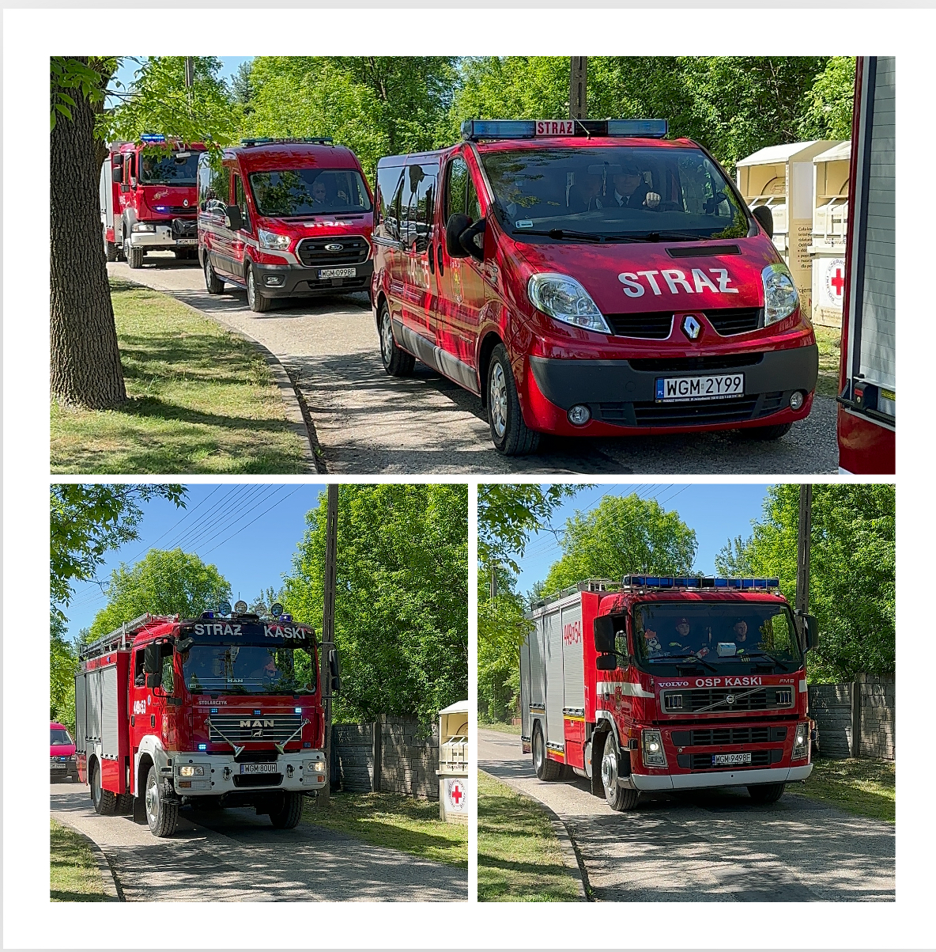
Samochody OSP Kaski

Slide 22
OSP Kaski:
Man Typ TGM 13280 GBA 2,5/16 WGM 80UH
-Agregat prądotwórczy typ FV 2541
-Pompa Holmatro typ DPU 60P
-Pompa szlamowa typ WT 30X
-Pompa szlamowa Honda typ SST80
-Piła splinowa Stihl typ MS 290, MS311, MS193T
-Piła do betonu i stali Stihl TS 420
-Turbowentylator typ PH-VP 450
Renault Trafic – mikrobus WGM 2Y99
Autobus pożarniczy Jelcz T 120 WGM 66855
Volvo FM9 GCBA 5/40 WGM 9498F
-Agergat prądotwórczy typ Geko 2500
-Pompa szlamowa Honda typ WT 30X
-Pompa pływająca Niagara
-Pilarka spalinowa Stihl MS 290, MS 291, MS 194T

Slide 23
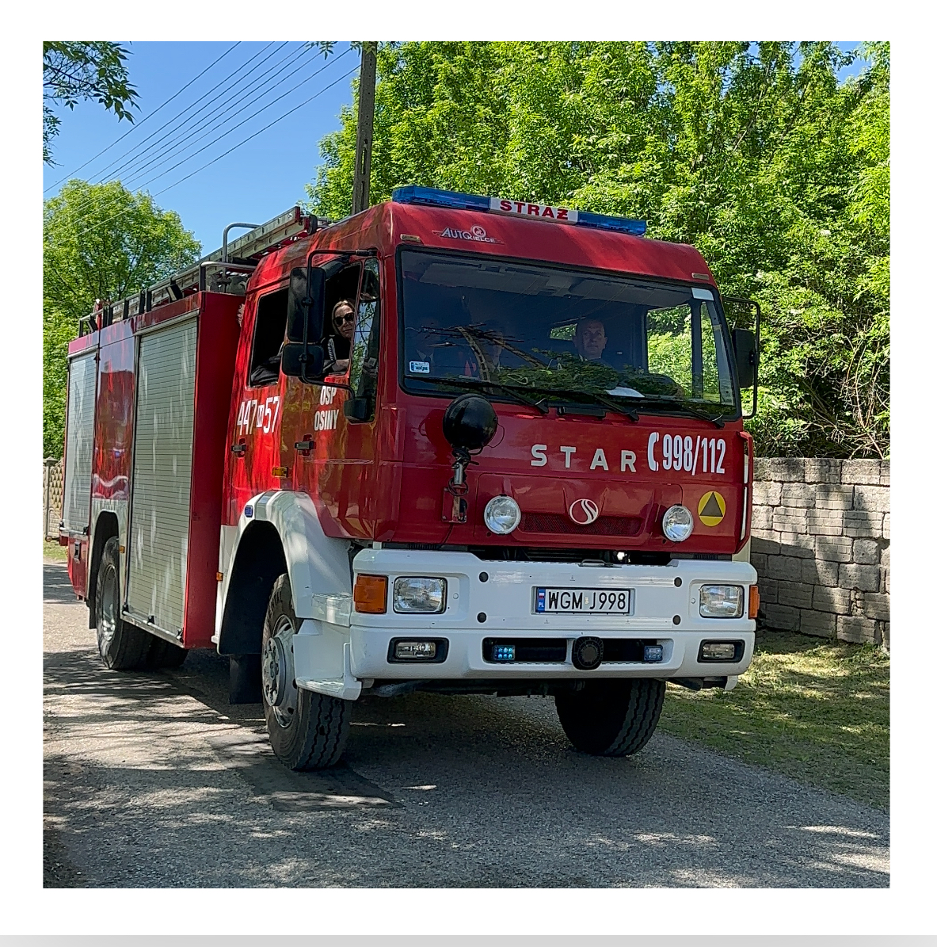
Samochód OSP Osiny

Slide 24
OSP Osiny:
Star M 70 GBA 2/16 WGM J998
-Pompa Polonia typ M-800
-Piła spalinowa Stihl typ MS 290, MS 193T,
-Agregat prądotwórczy Honda typ EC 2200
-Motopompa pływająca M4/2 typ Niagara 1
-Agregat hydrauliczny typ HPP 13F

Slide 25
Działalność
Jednostki OSP biorą udział w różnego rodzaju wydarzeniach ale też je organizują:
-WOŚP
-Ogólnopolski Turniej wiedzy Pożarniczej (Młodzież Zapobiega Pożarom)
-Zbiórka Krwi
-Biegi Strażackie
-Święta Kościelne
-Dzień Strażaka wraz z przejazdem wozami strażackim z terenu gminy
-Zawody Sportowo – Pożarnicze Gminne oraz Powiatowe
-Różnego rodzaju zbiórki oraz akcje charytatywne dla potrzebujących
-Rajdy Rowerowe
-Pikniki rodzinne
-Pokazy strażackie

Slide 26
Podsumowanie
Dla ratowania życia i mienia ludności Ochotnicze Straże Pożarne na swoim wyposażeniu posiadają m.in. agregaty wodno-pianowe, agregaty prądotwórcze, motopompy, piły spalinowe do drewna, piły do betonu i stali, pompy szlamowe, pompy hydrauliczne oraz pozostały sprzęt niezbędny do akcji ratowniczo-gaśniczych.
Na sam koniec chciałbym podziękować Radzie Gminy Baranów, pracownikom Urzędu Gminy w Baranowie oraz w szczególności pani Wójt Agacie Trzop - Szczypiorskiej za dobrą współprace bo bez niej nie mielibyśmy takich efektów.

Slide 27
Dziękuję za Uwagę
inż. Łukasz Iwański
Komendant Gminny w Baranowie

